Slide 1

Guias retangulares metálicos e guias de substrato integrado
Estruturas guiantes
Professor: Adolfo Fernandes Herbster
Aluno: Lucivaldo Barbosa de Aguiar Júnior

Slide 2
Sumário
Introdução;
Metodologia;
Equações;
Guia retangular oco;
Guia retangular com dielétrico;
Guia SIW;
Comparação por meio da constante propagação;
Conclusão;
Referências.

Slide 3
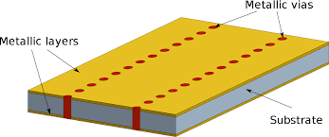
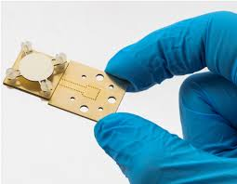
Introdução
Guias retangulares metálicos;
Problema dimensional;
Guias do tipo SIW.

Slide 4
Metodologia
Reprodução dos resultados da referência utilizada [2];
Método de simulação (HFSS);
Obtenção e apresentação dos dados.

Slide 5


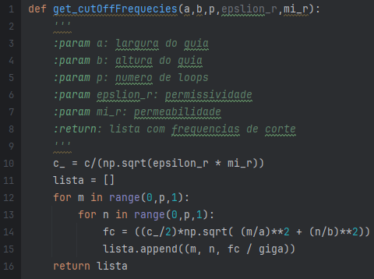
Equações

Slide 6
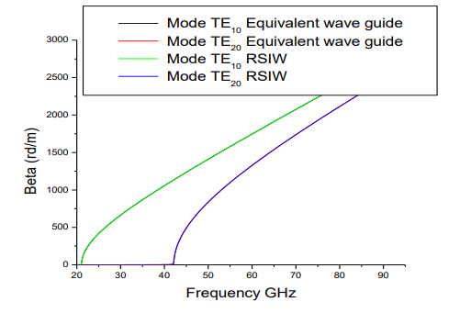
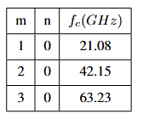
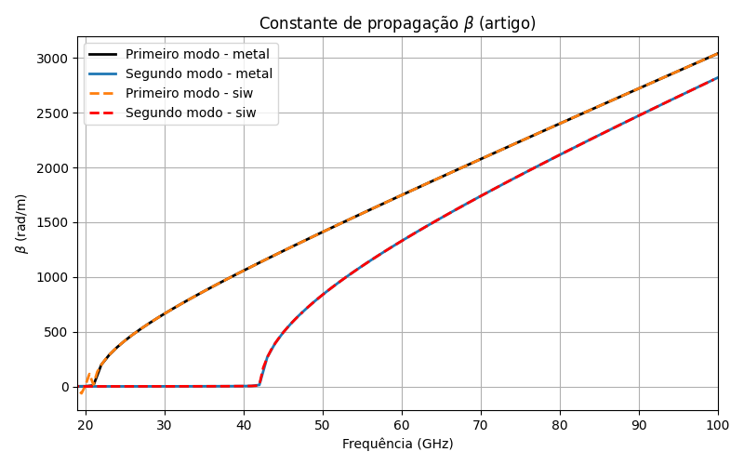
Reprodução dos dados do artigo
a = 4.795mm, b = 0.508mm,
ϵr = 2.2 e μr = 1

Slide 7
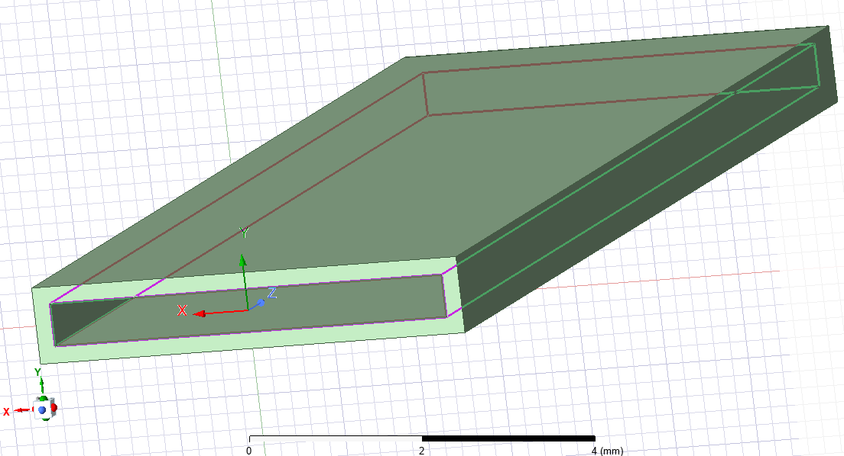
Guia retangular metálico oco

Slide 8
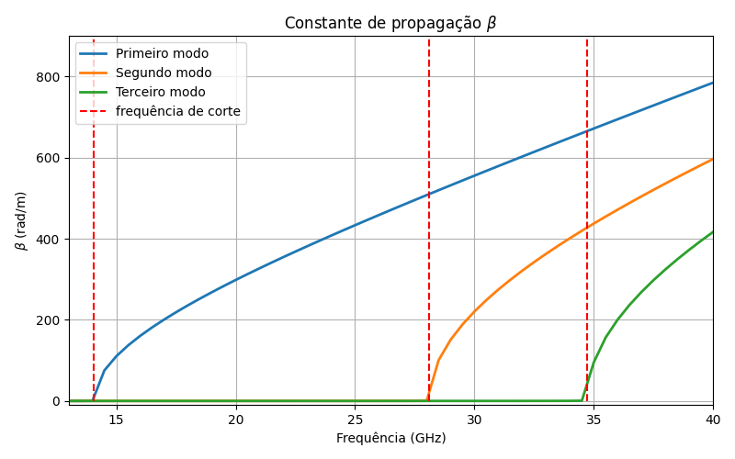
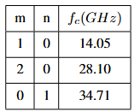
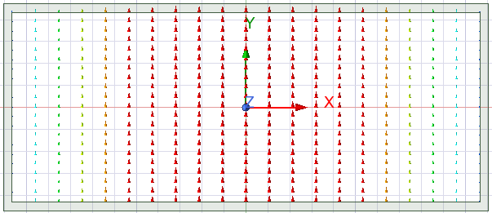
Guia retangular metálico oco
a = 10.668mm, b = 4.31mm,
L =16mm, ϵr = 1 e μr = 1

Slide 9
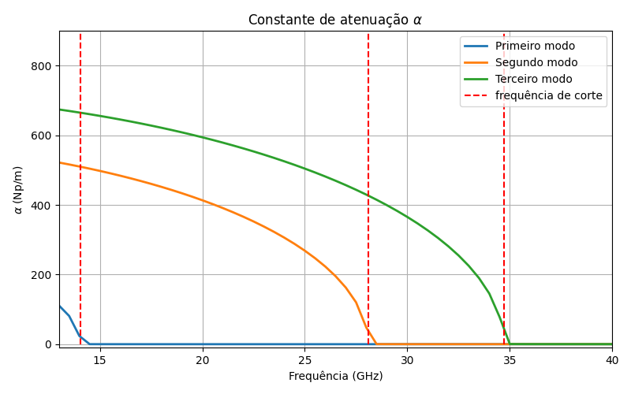
Guia retangular metálico oco
a = 10.668mm, b = 4.31mm,
L =16mm, ϵr = 1 e μr = 1

Slide 10
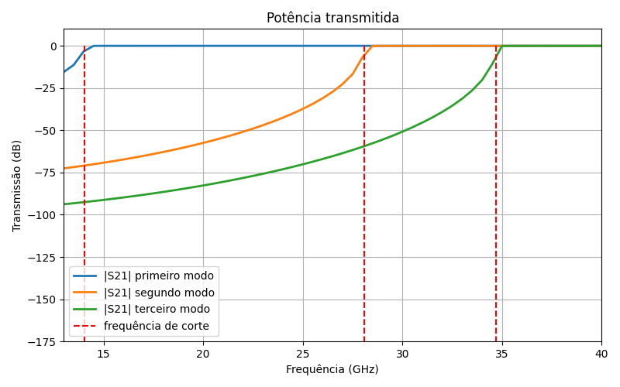
Guia retangular metálico oco
a = 10.668mm, b = 4.31mm,
L =16mm, ϵr = 1 e μr = 1

Slide 11
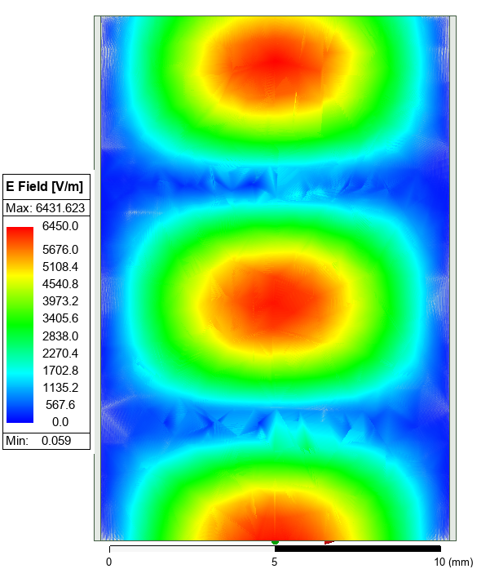
Guia retangular metálico oco
a = 10.668mm, b = 4.31mm,
L =16mm, ϵr = 1 e μr = 1
f=25GHz

Slide 12
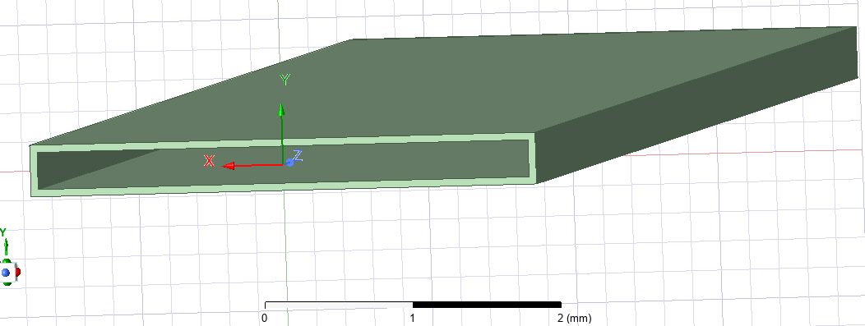
Guia retangular metálico com dielétrico

Slide 13
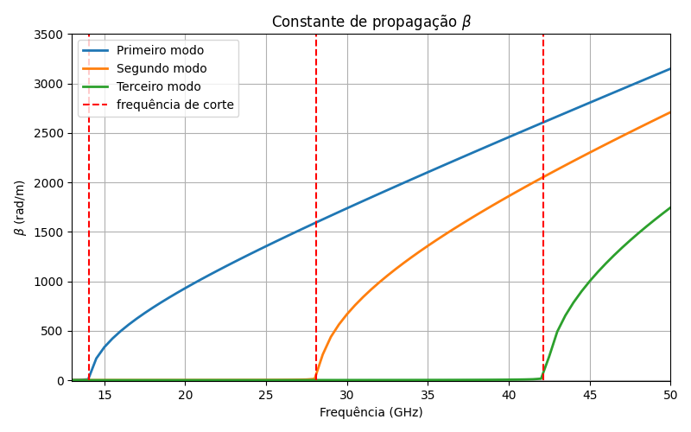
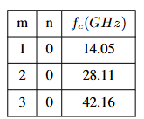
Guia retangular metálico com dielétrico
a = 3.39mm, b = 0.254mm,
L =16mm, ϵr = 9.9 e μr = 1

Slide 14
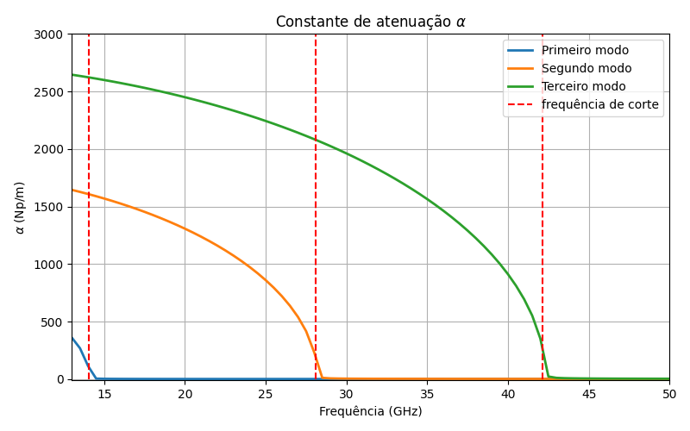
Guia retangular metálico com dielétrico
a = 3.39mm, b = 0.254mm,
L =16mm, ϵr = 9.9 e μr = 1

Slide 15
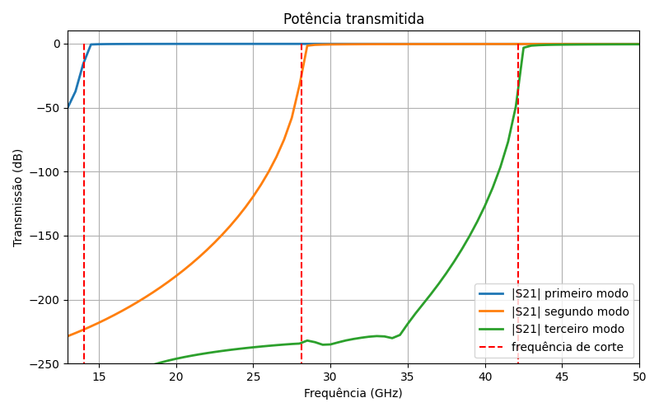
Guia retangular metálico com dielétrico
a = 3.39mm, b = 0.254mm,
L =16mm, ϵr = 9.9 e μr = 1

Slide 16
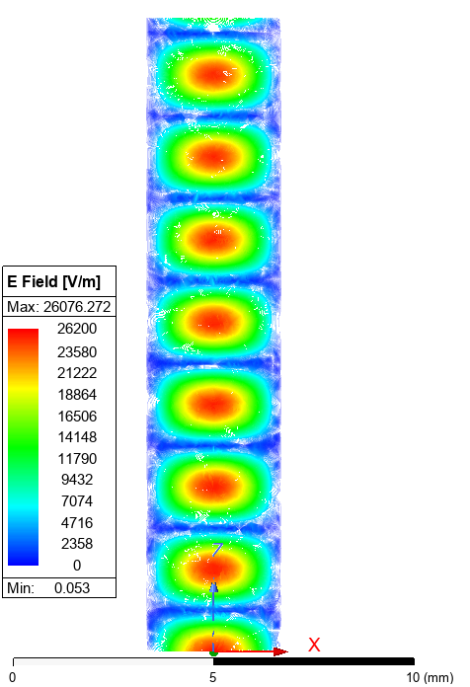
Guia retangular metálico com dielétrico
a = 3.39mm, b = 0.254mm,
L =16mm, ϵr = 9.9 e μr = 1
f = 25GHz

Slide 17
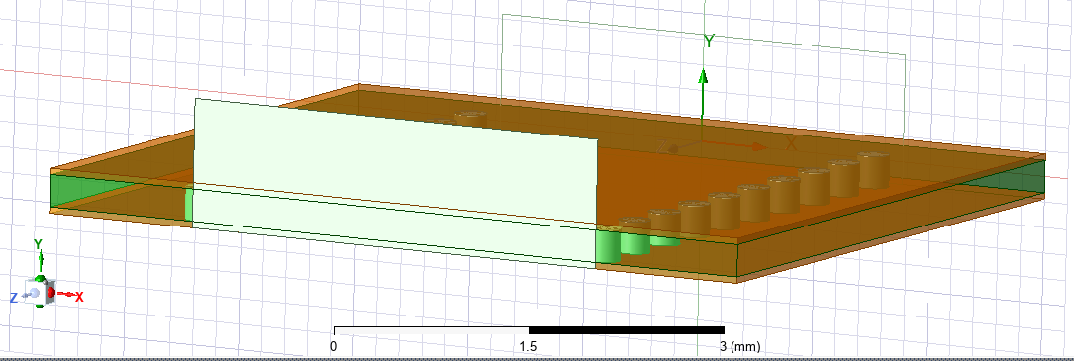
Guia com substrato integrado SIW

Slide 18
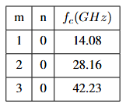
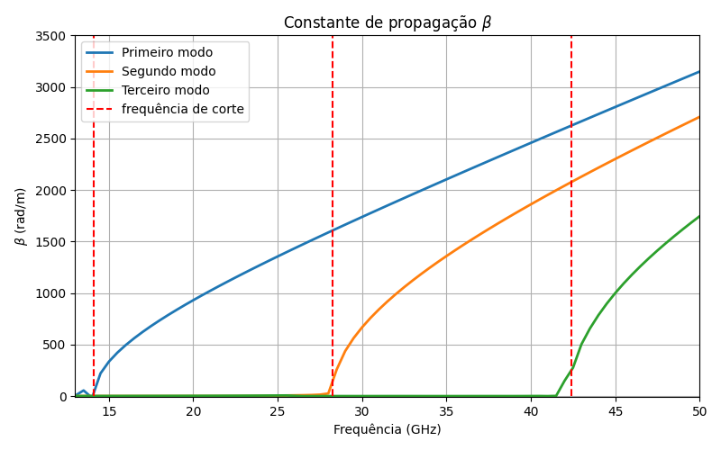
Guia com substrato integrado
Wsiw = 3.52mm, b = 0.254mm,
L =5.5mm, ϵr = 9.9 e μr = 1

Slide 19
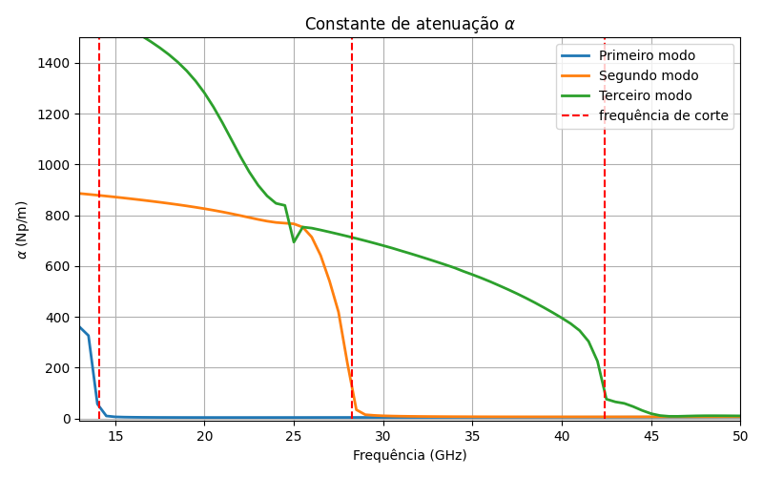
Guia com substrato integrado
Wsiw = 3.52mm, b = 0.254mm,
L =5.5mm, ϵr = 9.9 e μr = 1

Slide 20
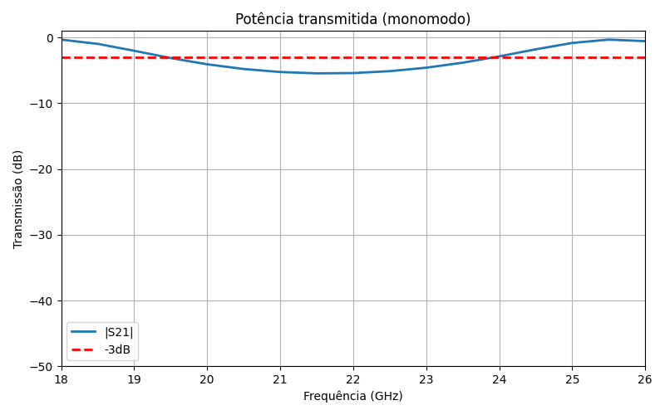
Guia com substrato integrado
Wsiw = 3.52mm, b = 0.254mm,
L =5.5mm, ϵr = 9.9 e μr = 1

Slide 21
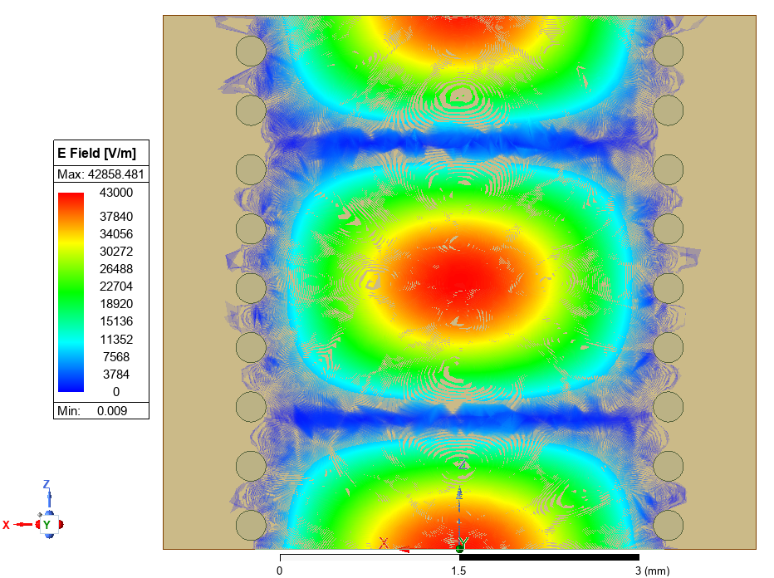
Guia com substrato integrado
Wsiw = 3.52mm, b = 0.254mm,
L =5.5mm, ϵr = 9.9 e μr = 1
f=25GHz

Slide 22
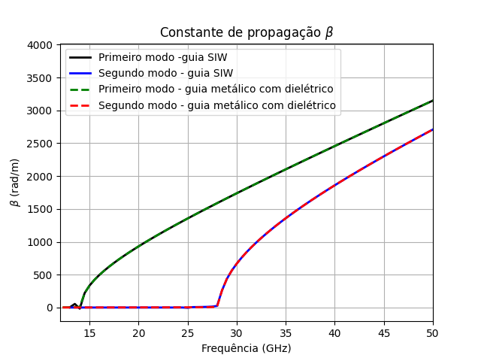
Comparação – metálico com dielétrico e SIW

Slide 23
Conclusão
Validação da teoria;
Compreensão dos parâmetros modais;
Importância da metodologia;
Compreensão dos modos refinada através de recursos computacionais.

Slide 24
Referências
[1] M. Bozzi, A. Georgiadis, and K. Wu. Review of substrate-integrated waveguide circuits
and antennas. IET Microwaves, Antennas & Propagation, 5(8):909–920, 2011. Special
Issue on RF/Microwave Communication Subsystems for Emerging Wireless Technologies.
Received: 15 Sep 2010, Revised: 6 Dec 2010.
[2] Bouchra Rahali, Mohammed Feham, and Junwu Tao. Design of ka-band substrate inte-
grated waveguide bend, power divider and circulator. International Journal of Innovative
Technology and Exploring Engineering (IJITEE), 5(7):44, December 2015. Published by
Blue Eyes Intelligence Engineering and Sciences Publication (BEIESP). Retrieval Number:
G2242125715/15©BEIESP.

